Slide 1


Význam pohledávek a závazků
z obchodních vztahů

Slide 2

Obsah prezentace
•
Úvod: Kontext v rozvaze a B2B vztazích
•
Finanční analýza: Klíčové poměrové ukazatele
•
Pracovní kapitál: Cash Conversion Cycle (CCC)
•
Rizika: Druhotná platební neschopnost, měnová rizika
•
Řízení pohledávek: Kreditní politika a scoring
•
Právo a daně: Vymáhání, DPH, insolvence
•
Instrumenty: Factoring, pojištění, skonta
•
Případová studie: Výpočet výhodnosti skonta
•
Řízení závazků: Financování a vztahy s dodavateli
•
Moderní trendy: Automatizace a AI

Slide 3


1. Ekonomický kontext
Obchodní úvěr (Trade Credit) je "neviditelné" mazivo ekonomiky. V B2B sektoru tvoří významnou část krátkodobého financování, často převyšující bankovní úvěry.
•
B2B vs. B2C: Zatímco v supermarketu (B2C) platíte ihned, firmy si navzájem poskytují čas na úhradu.
•
Důvěra: Poskytnutí zboží bez okamžité platby vyžaduje důvěru v bonitu partnera.

Slide 4
Pohledávky a Závazky v Rozvaze
AKTIVA (Majetek) | PASIVA (Zdroje)
Oběžná aktiva 1. Zásoby 2. Krátkodobé pohledávky - Z obchodních vztahů 3. Peněžní prostředky | Krátkodobé závazky 1. Závazky z obch. vztahů 2. Závazky k zaměstnancům 3. Bankovní úvěry (krátkodobé)
*Pohledávka je nárok na peníze (aktivum), Závazek je dluh (zdroj financování).

Slide 5




Vliv na Cash Flow (CF)
Růst Pohledávek
Růst Závazků
Zvyšování pohledávek znamená, že firma prodává, ale neinkasuje.
Zvyšování závazků znamená, že firma nakupuje, ale zatím neplatí (využívá peníze dodavatele).
Dopad na CF: Negativní (Odtok)
Dopad na CF: Pozitivní (Příliv)

Slide 6
2. Čistý pracovní kapitál (NWC)
NWC (Net Working Capital) je polštář likvidity, který firmě umožňuje přežít výkyvy v příjmech.
•
Pohledávky a Závazky jsou hlavními složkami NWC spolu se zásobami.
•
Řízením jejich výše přímo ovlivňujeme potřebu externího financování.

Slide 7


Strategie řízení NWC
Konzervativní strategie
Agresivní strategie
Vysoká úroveň oběžných aktiv (včetně pohledávek) a nízké krátkodobé závazky.
Minimalizace zásob a pohledávek, maximální využití závazků.
•
Výhoda: Nízké riziko platební neschopnosti.
•
Výhoda: Vyšší rentabilita (efektivita).
•
Nevýhoda: Nízká rentabilita (vázané peníze).
•
Nevýhoda: Vysoké riziko likvidity.

Slide 8
Cash Conversion Cycle (CCC)
Konverzní cyklus penčz
Klíčová hodnota ukazující, jak dlouho trvá přeměnit investici do zásob a provozu zpět na hotovost.
Doba obratu zásob – kolik dní firma drží zásoby, než je prodá.
Doba obratu pohledávek – za jak dlouho firma vybere peníze od zákazníků po prodeji.
Doba obratu závazků – kolik dní firma čeká, než zaplatí dodavatelům.
Interpretace:
Kladný CCC – firma má peníze dlouho vázané v provozu.
Záporný CC – firma dostává zaplaceno dříve, než musí platit dodavatelům (výborná efektivita).
Cíl finančního manažera: Minimalizovat CCC (zkrátit cyklus), ale neohrozit prodeje.

Slide 9

Vizualizace peněžního cyklu
Nákup
surovin
Úhrada
dodavateli
Prodej
zboží
Inkaso
pohledávky

Slide 10
Příklad
Firma má dobu obratu zásob 45 dní, dobu obratu pohledávek 30dní a dobu obratu závazků 50dní.
CCC = 45 + 30 – 50 = 25 dní
Firma potřebuje 25 dní, aby přeměnila výdaje zpět na hotovost.

Slide 11
Proč je CCC důležitý?
Nízký nebo záporný CCC znamená:
lepší likviditu,
méně vázaného pracovního kapitálu,
vyšší provozní efektivitu.
Vysoký CCC může znamenat:
pomalý prodej zásob,
špatnou platební morálku zákazníků,
stres na cash flow.

Slide 12




3. Řízení pohledávek: Hlavní cíle
Maximalizace tržeb
Minimalizace rizika
Optimalizace likvidity
Poskytnutí úvěru láká zákazníky a zvyšuje objem prodeje.
Zamezení vzniku nedobytných pohledávek.
Zajištění, aby peníze přitekly včas na úhradu vlastních závazků.

Slide 13
Nedobytná pohledávka
Nedobytná pohledávka je označení pro pohledávku, u které je jisté nebo vysoce pravděpodobné, že ji dlužník nikdy nezaplatí – tedy že ji věřitel nebude schopen vymoci ani právní cestou. Používá se v účetnictví, financích i právu, zejména při řízení pohledávek a posuzování rizika. Co je to nedobytná pohledávka? Jedná se o pohledávku, která: je po splatnosti a dlužník nekomunikuje, je u dlužníka insolvence / konkurz, soudní nebo exekuční řízení bylo neúspěšné, existuje doklad, že vymožení je neefektivní nebo neekonomické, dlužník zanikl bez právního nástupce. V podstatě: pohledávka, kterou už věřitel neočekává, že získá zpět.

Slide 14
Účetní pohled
V českém účetnictví se nedobytné pohledávky obvykle řeší tak, že se: 1. Tvoří opravné položky (pokud je ještě reálná šance částečného inkasa). Řídí se zákonem o rezervách. 2. Odpisují do nákladů. Pokud je zřejmé, že se nevymohou, účtuje se např.: 546 – Odpis pohledávky / 311 – Odběratelé Někdy může být odpis daňově uznatelný, pokud je splněna podmínka podle zákona o daních z příjmů (např. proběhlé vymáhání, insolvence).

Slide 15
Praktické příklady nedobytných pohledávek
Dlužník skončil v likvidaci a není majetek. Exekutor potvrdí, že dlužník nemá majetek. Dlužník je nezvěstný a není možné ho dohledat. Firma drží pohledávku 10 let po splatnosti bez jakékoliv odezvy. Soud potvrdí zastavení vymáhání pro bezvýslednost. Dopad na finance firmy Nedobytné pohledávky: snižují čistý zisk, zhoršují cash flow, zvyšují rizikovost pohledávek, negativně ovlivňují obrat pracovního kapitálu. Proto firmy pečlivě sledují dobu obratu pohledávek, věk pohledávek a rizikové zákazníky.

Slide 16

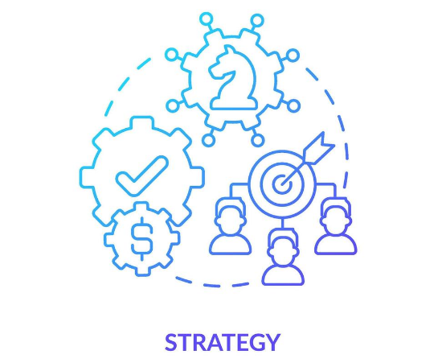
Pilíře kreditní politiky
Kreditní politika je soubor pravidel určujících, jak firma řídí své pohledávky. Skládá se ze čtyř klíčových oblastí:
Kreditní standardy: Komu prodáme na fakturu?
Kreditní podmínky: Jakou dáme splatnost a slevy?
Politika inkasa: Jak budeme vymáhat?
Monitoring: Jak sledujeme stav?

Slide 17

1. Kreditní standardy (Bonita)
Rozhodnutí o tom, zda zákazník dostane zboží na fakturu, nebo musí platit předem (proforma).
5C analýza bonity:
•
Character (Charakter): Ochota platit, reputace.
•
Capacity (Kapacita): Cash flow na splácení.
•
Capital (Kapitál): Finanční síla, vlastní jmění.
•
Collateral (Ručení): Zajištění majetkem.
•
Conditions (Podmínky): Ekonomická situace v odvětví.

Slide 18


Zdroje informací o klientech
Kde vzít data pro rozhodování?
Veřejné rejstříky
Databáze a agentury
Vlastní zkušenost
Obchodní rejstřík, Justice.cz (Sbírka listin - účetní závěrky), Insolvenční rejstřík.
Cribis, Bisnode, Creditreform. Placené reporty s historií platební morálky.
Historie plateb stávajícího zákazníka. Nejlepší prediktor budoucnosti.

Slide 19

2. Kreditní podmínky (Splatnost)
Standardní formát zápisu: "net 30" (splatnost 30 dní).
Faktory ovlivňující délku splatnosti:
•
Druh zboží: Rychloobrátkové (potraviny) vs. Investiční celky.
Pozor!
Příliš dlouhá splatnost = bezúročná půjčka zákazníkovi na náš úkor.
•
Konkurence: Musíme nabídnout to, co trh očekává.
•
Finanční síla dodavatele: Můžeme si dovolit čekat?

Slide 20


3. Skonta za včasnou platbu
Formát: "2/10 net 30"
Znamená: "Sleva 2 %, pokud zaplatíte do 10 dnů. Jinak plná cena do 30 dnů."
Cíl skonta
Nevýhoda
Motivovat zákazníky k dřívější platbě a zlepšit tak naši likviditu.
Snižuje ziskovou marži. Je to forma "úroku", který platíme zákazníkovi za rychlost.

Slide 21

Matematika skonta (Náklad)
Jak drahé je nabídnout slevu 2/10 net 30? Přepočítejme na roční úrok (p.a.).
Pro 2/10 net 30:
(2 / 98) × (365 / 20) = 0.0204 × 18.25 = 37.2 % p.a.

Slide 22

4. Inkaso a vymáhání
Co dělat, když zákazník nezaplatí včas?
1
Prevence: Automatické připomínky před splatností.
2
Upomínky: 1. upomínka (přátelská), 2. upomínka (důrazná), 3. upomínka (předžalobní).
3
Zastavení dodávek: "Stop-credit" status v systému.
4
Právní kroky: Předání inkasní agentuře nebo žaloba.

Slide 23
Monitoring: Věková struktura
Aging Schedule rozděluje pohledávky do skupin podle zpoždění.
Stáří pohledávky | Částka (Kč) | Podíl (%) | Riziko
Do splatnosti | 800 000 | 80 % | Nízké
1-30 dní po splatnosti | 100 000 | 10 % | Střední
31-90 dní po splatnosti | 50 000 | 5 % | Vysoké
Nad 90 dní | 50 000 | 5 % | Kritické

Slide 24

DSO (Days Sales Outstanding)
Průměrná doba inkasa pohledávek.
Trendová analýza
Benchmark
Pokud DSO roste (např. z 40 na 55 dní), znamená to zhoršení platební morálky zákazníků nebo našeho procesu vymáhání.
Nutné srovnávat s průměrem v odvětví. Ve stavebnictví je DSO běžně 90 dní, v maloobchodě 5 dní.

Slide 25
Factoring
Postoupení (prodej) krátkodobých pohledávek factoringové společnosti.
Regresní factoring
Bezregresní factoring
Pokud odběratel nezaplatí, factor vrací pohledávku zpět vám. Riziko zůstává na vás.
Factor přebírá riziko nezaplacení. Je dražší, ale funguje i jako pojištění.
Cena: Úrok (za předčasné proplacení) + Factoringový poplatek (0.5 - 1.5 % z obratu).

Slide 26
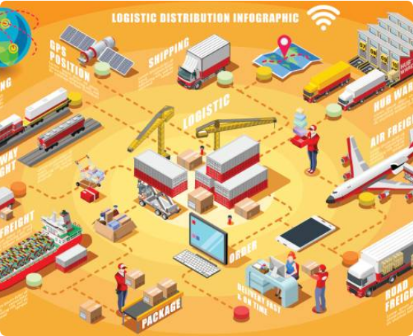
Forfaiting
Odkup střednědobých a dlouhodobých pohledávek (splatnost nad 90 dní, často roky).
•
Typické pro export investičních celků (stroje, technologie).
•
Vždy bezregresní (riziko přechází na forfaitera).
•
Vyšší částky (miliony Kč/EUR).

Slide 27


Pojištění pohledávek
Ochrana proti komerčním a politickým rizikům.
Jak to funguje
Kdy využít
Pojišťovna prověří vaše portfolio a stanoví limity. Pokud odběratel zbankrotuje, pojišťovna proplatí např. 90 % faktury.
Při exportu na rizikové trhy nebo když máte několik dominantních odběratelů, jejichž pád by vás zničil.

Slide 28
4. Řízení závazků
Závazky nejsou jen dluhy, je to zdroj financování.
Strategický cíl
Platit co nejpozději, ale včas (dle splatnosti). Maximalizovat dobu, po kterou můžeme disponovat hotovostí, aniž bychom poškodili vztahy s dodavateli.

Slide 29


Obchodní úvěr jako financování
Bezúročný úvěr
Nákladný úvěr
Pokud zaplatíme 30. den (splatnost), využívali jsme peníze dodavatele 30 dní zdarma. Toto je nejlevnější zdroj financování.
Pokud prošvihneme skonto (např. 2/10), stává se zbytek období (od 11. do 30. dne) extrémně drahým úvěrem (viz slide 17).

Slide 30
Kdy nezaplatit včas?
Pozdní úhrada (po splatnosti) má své náklady:
•
Smluvní pokuty a úroky z prodlení: Zákonný úrok v ČR je repo sazba ČNB + 8 %.
•
Ztráta reputace: Dodavatelé mohou příště vyžadovat platbu předem.
•
Zastavení dodávek: Riziko zastavení výroby.
Etický aspekt: Záměrné neplacení (druhotná platební neschopnost) je neetické a poškozuje trh.

Slide 31
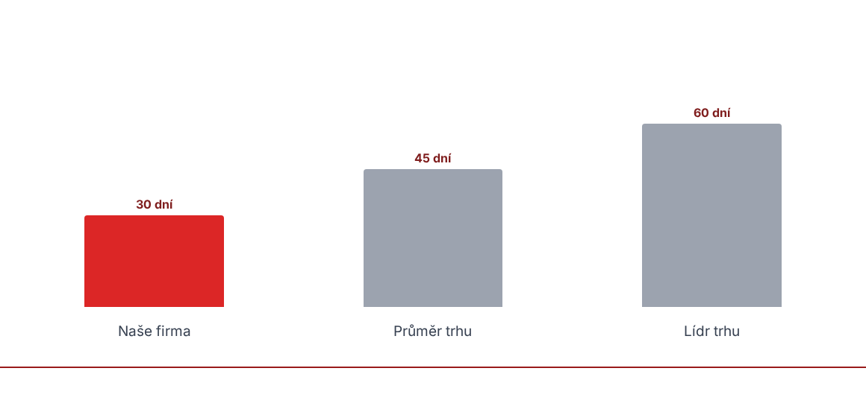
DPO (Days Payable Outstanding)
Průměrná doba úhrady závazků.
Interpretace: Pokud platíme rychleji než konkurence (30 vs 45), zbytečně se připravujeme o likviditu.

Slide 32
Řízení vztahů s dodavateli
Dodavatel není nepřítel, ale partner.
•
Konsolidace: Větší objem nákupů u méně dodavatelů nám dává sílu vyjednat delší splatnost (např. 60 dní).
•
Transparentnost: Pokud nemohu zaplatit, komunikuji to předem a navrhnu splátkový kalendář.

Slide 33
Reverse Factoring (Supply Chain Finance)
Moderní metoda financování iniciovaná odběratelem (velkou firmou).
1. Velká firma (my) objedná u malého dodavatele.
2. Dodavatel vystaví fakturu se splatností 90 dní.
3. Banka (náš partner) proplatí dodavateli fakturu ihned (za malý poplatek).
4. My zaplatíme bance až za 90 dní.
Win-Win: Dodavatel má peníze hned, my máme dlouhou splatnost.

Slide 34


Riziko: Druhotná platební neschopnost
Dominový efekt v ekonomice.
•
Firma je zisková a zdravá.
•
Její klíčový odběratel nezaplatí velkou fakturu.
•
Firma nemá hotovost na úhradu svých závazků (dodavatelé, DPH, mzdy).
•
Firma se dostává do insolvence, ačkoliv ekonomicky funguje.

Slide 35

Měnové riziko u pohledávek
Pokud exportujeme v EUR a máme náklady v CZK.
Příklad posílení koruny:
1. Vystavíme fakturu na 10 000 EUR (kurz 25 CZK/EUR = očekáváme 250 000 CZK).
2. Splatnost je 90 dní.
3. Za 90 dní je kurz 24 CZK/EUR.
4. Inkasujeme jen 240 000 CZK. Ztráta 10 000 CZK jen změnou kurzu.
Řešení: Forwardové operace (fixace kurzu).

Slide 36

Právní aspekty vymáhání (ČR)
Proces:
1
Předžalobní výzva: Nutná podmínka pro nárok na náhradu nákladů řízení (min. 7 dní před žalobou).
2
Elektronický platební rozkaz: Rychlý soudní proces.
3
Exekuce: Výkon rozhodnutí.

Slide 37
Daňové dopady (DPH)
Největší bolest nedobytné pohledávky: Museli jsme státu odvést DPH, i když nám zákazník nezaplatil.
Oprava základu daně (Nedobytné pohledávky)
Zákon o DPH umožňuje za určitých podmínek (např. zahájené exekuční řízení, insolvence dlužníka) získat odvedené DPH zpět od státu.

Slide 38
Jak získat zpět odvedené DPH u nedobytné pohledávky (ČR) Vrácení DPH probíhá formou opravy základu daně podle zákona o DPH. Cílem je snížit dříve odvedenou DPH za plnění, které už nebude nikdy uhrazeno. Kdy lze požádat o vrácení DPH (nedobytnost) Dle aktuální právní úpravy v těchto situacích: A) EXEKUCE Exekuce běží alespoň 1 rok od vydání prvního exekučního příkazu. Nebo byla zastavena pro nemajetnost dlužníka. B) INSOLVENCE Pohledávka byla přihlášena a zjištěna, a insolvenční soud: prohlásil konkurs, nebo schválil oddlužení, přičemž zpráva ukazuje, že nebude uhrazena, nebo insolvenční řízení bylo zastaveno pro nedostatek majetku. Pozor: Od roku 2025 už není povinnost přihlásit pohledávku, aby bylo možné DPH vrátit, pokud jinak prokážeš nedobytnost (např. nemajetnost dlužníka). C) „Malá pohledávka“ – NOVINKA od 1. 1. 2025 Je možné opravit DPH i bez exekuce/insolvence, pokud: částka nepřesahuje 10 000 Kč včetně DPH, je 6 měsíců po splatnosti, dlužník byl alespoň 2× písemně vyzván, za rok nepřekročíš u jednoho dlužníka 20 000 Kč.

Slide 39
Lhůty Základní lhůta: 3 roky Opravu lze provést maximálně do 3 let od konce zdaňovacího období, kdy proběhlo původní plnění. Lhůta se zastavuje, pokud běží: exekuce , insolvenční řízení, řízení o pozůstalosti, soudní či správní řízení související s dluhem.

Slide 40
Jak postupovat krok za krokem
KROK 1 – Vyhodnotit nedobytnost
Je prokázáno např. exekucí, insolvenčním řízením nebo splněním podmínek pro „malé
pohledávky“.
KROK 2 – Vystavit opravný daňový doklad
Musí obsahovat původní fakturu, výši neuhrazené částky, částku DPH, důvod opravy.
KROK 3 – Doručit jej dlužníkovi
Pokud je v insolvenci → doručuje se insolvenčnímu správci.
U malých pohledávek se posílá běžně dlužníkovi.
KROK 4 – Provést opravu v přiznání k DPH
Snížit daň na výstupu o příslušnou částku.
KROK 5 – Archivace a průkaznost
K možné potřebě doložení veškerých kroků (výzvy, exekuce, insolvence apod.).
Doplnění:
Dlužník má nově povinnost opravit svůj odpočet DPH, pokud nezaplatil déle než 6 měsíců po splatnosti – i když druhá strana opravu ještě neprovádí.
Věřitel může provést opravu DPH i poté, co přestal být plátcem DPH, pokud neuplynula 3letá lhůta.

Slide 41
Účetní pohled: Opravné položky
Princip opatrnosti v účetnictví.
Opravná položka (OP)
Odpis pohledávky
Tvoří se, když je úhrada nejistá. Je to náklad, který snižuje hospodářský výsledek, ale pohledávka v knihách zůstává.
Trvalé vyřazení pohledávky z účetnictví (např. po ukončení insolvence). Definitivní ztráta.

Slide 42

Moderní trendy: Fintech & AI
AI Scoring
Automatizace (EDI)
Umělá inteligence analyzuje tisíce datových bodů (včetně sociálních sítí) pro predikci platební morálky v reálném čase.
Elektronická výměna dat. Faktura se automaticky načte do systému odběratele a spáruje s objednávkou → méně chyb, rychlejší platba.

Slide 43
Elektronická výměna dat
Co je EDI a jak zapadá do automatizace účetnictví EDI („electronic data interchange“) umožňuje podnikům automaticky si předávat účetní a logistická data ve standardizovaném formátu, bez ruční práce. Typickými daty jsou: přijaté faktury (INVOIC), objednávky (ORDERS), dodací listy (DESADV), potvrzení o přijetí (APERAK), reklamace či dobropisy. EDI eliminuje ruční přepisování dat – základní prvek digitalizace, který české firmy masově zavádějí od roku 2024–2026. Digitalizace účetnictví podle současných zdrojů stojí právě na automatickém přenosu, zpracování a archivaci účetních dokladů – což je přesně to, co EDI technicky řeší.

Slide 44
Jak funguje automatizace účetnictví?
Automatický příjem účetních dokladů (faktur) Digitální účetnictví funguje tak, že doklady jsou importovány automaticky do účetního systému bez ručního přepisu. Moderní systémy umožňují: automatické načtení faktury, automatické vytvoření účetního záznamu, kontrolu údajů (DIČ, datum, částka, sazby DPH), propojení s objednávkou nebo dodacím listem. EDI dokáže dodat tyto strukturované údaje přímo, bez nutnosti OCR. Automatické párování dokladů České firmy v roce 2025 masově přecházejí na automatické párování plateb a dokladů díky digitalizovanému účetnictví. Uvádí se, že systémy automatizují: párování plateb, kontrolu variabilních symbolů, upozornění na neuhrazené faktury. EDI přidává navíc: párování objednávka → dodací list → faktura, upozornění na nesoulad (APERAK).

Slide 45
Automatizace workflow a schvalování Digitalizované účetní systémy v ČR využívají automatické schvalovací procesy: elektronické oběhy dokladů, auditní stopu, řízení přístupů, což je klíčové pro větší organizace. EDI procesy působí jako „zdroj pravdy“ – schvaluje se pouze to, co odpovídá datům z partnera. Digitální archivace a auditní stopa Digitalizace účetnictví vyžaduje: elektronickou archivaci dokladů, dodržení věrohodnosti původu, neporušitelnost obsahu, formát PDF/A nebo strukturovaná data. EDI umožňuje uchovávat: originální elektronická data, jednoznačně ověřitelný obsah.

Slide 46
Kde se EDI používá?
Typické scénáře v účetnictví: Maloobchod (retail) Automatizované zpracování: objednávek, dodacích listů, faktur, dobropisů. Výroba / automotive plně automatizované objednávkové cykly, přesně řízené dodávky, přímá návaznost na účetní a skladové doklady. Logistika elektronická potvrzení o dodání, bezchybná fakturace.

Slide 47
Výhody automatizace účetnictví
Eliminace ruční práce (velký trend českých firem v roce 2025) Výrazné snížení chybovosti Díky strukturovaným datům bez OCR. Rychlejší uzávěrky Digitalizace umožňuje průběžné reporty – EDI tomu poskytuje data v reálném čase. Nižší náklady Úspora času a zrychlení toku dokladů. Lepší auditní stopa Digitalizace vyžaduje dohledatelné elektronické záznamy – EDI to splňuje.

Slide 48
Jak zavést EDI v účetnictví?
1. Analýza současných procesů (odpovídá doporučení pro digitalizaci účetnictví obecně) Je potřeba zmapovat: zdroje dat (faktury, sklad, banky), ruční kroky, opakující se chyby, datovou strukturu dodavatelů a odběratelů. 2. Výběr vhodné EDI platformy V ČR se typicky používají: ORiON EDI (GRiT), EDITEL, Tesco EDI, GS1 EDI standardy. Kritéria: kompatibilita s účetním softwarem (Pohoda, Money, Helios, SAP, Abra), podpora formátů (EDIFACT, XML), API pro přímé napojení. 3. Propojení EDI s účetním softwarem Moderní účetní systémy už mají API nebo přímé integrace, které zajišťují: import dokladů, jejich automatické zaúčtování, párování s bankou. 4. Nastavení automatizace schvalování a workflow Vyžaduje: definovat role, nastavit oběh faktur, kontrolní mechanismy. 5. Zajistění legislativních a bezpečnostních požadavků Digitální účetnictví vyžaduje: čitelnost a věrohodnost elektronických dokladů, auditní stopu, dodržení podmínek PDF/A nebo datových standardů, kyberbezpečnostní opatření (MFA, šifrování).

Slide 49

Případová studie: Zadání
Rozhodnutí finančního ředitele
Naše firma má nedostatek hotovosti. Dodavatel nám nabízí podmínky 2/10 net 40 (Sleva 2 % při platbě do 10 dnů, jinak splatnost 40 dní).
Nemáme hotovost, ale můžeme si půjčit z kontokorentu s úrokem 8 % p.a.
Otázka: Máme si půjčit od banky a využít slevu?

Slide 50
Případová studie: Výpočet
Počítáme cenu obchodního úvěru (ušlou slevu) jako roční úrokovou sazbu.
•
Sleva: 2 %
•
Doba úvěru od dodavatele: 40 - 10 = 30 dní
Náklad na nevyužití slevy je 24.8 % p.a.

Slide 51


Případová studie: Rozhodnutí
Srovnání
Verdikt: VYUŽÍT SLEVU
Cena dodavatelského úvěru: 24.8 %
Je mnohem levnější půjčit si od banky za 8 % a zaplatit dodavateli 10. den, než čekat 40 dní a přijít o slevu (což by nás stálo ekvivalent 24.8 %).
Cena bankovního úvěru: 8.0 %

Slide 52
Shrnutí klíčových bodů
1. Hotovost je král: Zisk v účetnictví neznamená, že máte peníze na účtu.
2. Pohledávky je nutné řídit: Od prověření klienta (scoring) až po efektivní vymáhání.
3. Závazky jsou zdroj: Využívejte bezúročné období, ale plaťte včas.
4. Pozor na metriky: Sledujte DSO a DPO v kontextu trhu.
5. Dominový efekt: Diverzifikujte portfolio odběratelů.

Slide 53
Děkuji za pozornost
Prostor pro vaše dotazy

